Slide 1
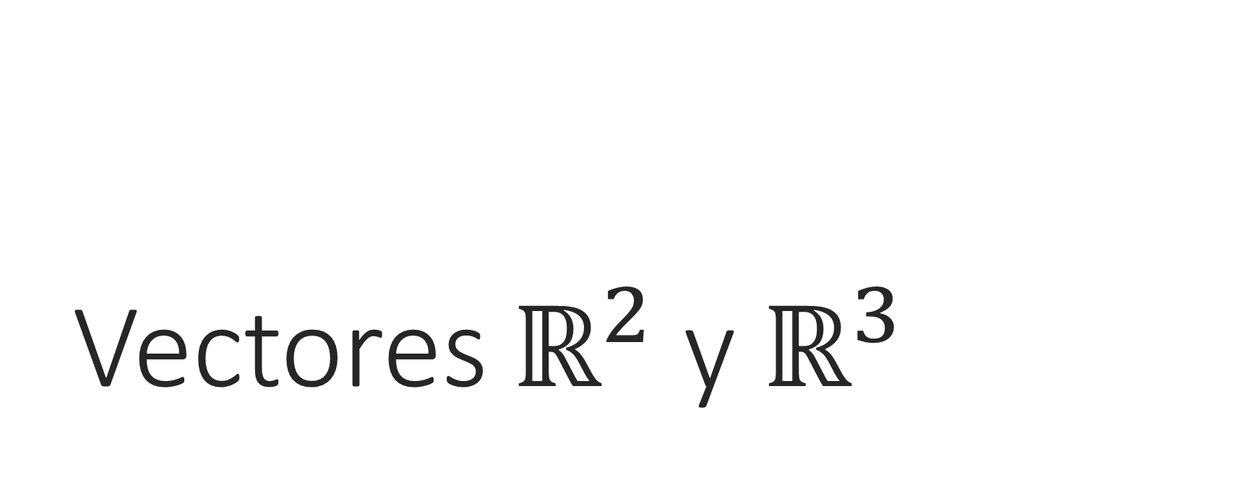
Vectores $ℝ^{2}$ y $ℝ^{3}$
Capitulo 4.1
Jueves 11/4
Comisión C y D

Slide 2
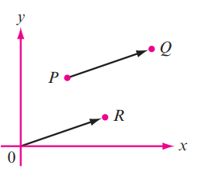
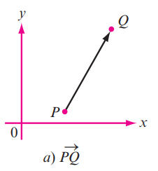
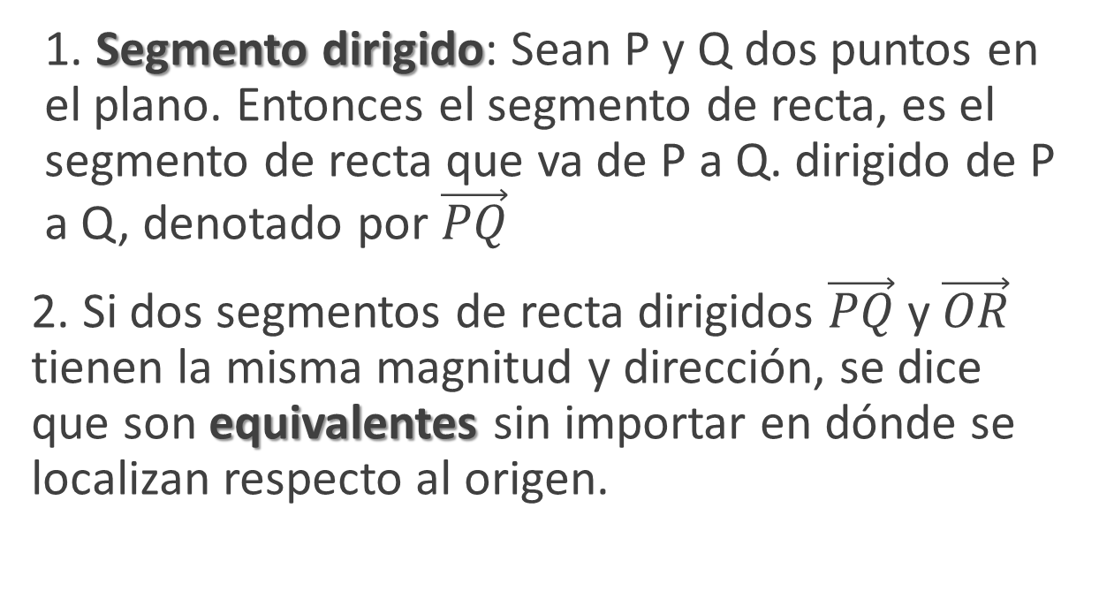
Vectores en el plano
1. Segmento dirigido: Sean P y Q dos puntos en el plano. Entonces el segmento de recta, es el segmento de recta que va de P a Q. dirigido de P a Q, denotado por $\vec{PQ}$
2. Si dos segmentos de recta dirigidos $\vec{PQ}$ y $\vec{OR}$ tienen la misma magnitud y dirección, se dice que son equivalentes sin importar en dónde se localizan respecto al origen.

Slide 3
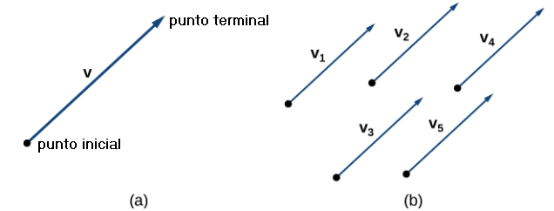
(a) Un vector está representado por un segmento de recta dirigida (flecha) desde su punto inicial hasta su punto terminal.
(b) Los vectores v₁ a v₅ son equivalentes.

Slide 4
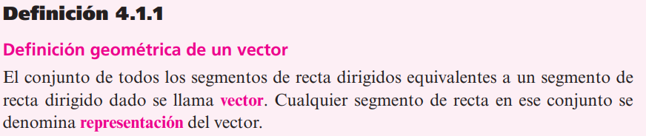
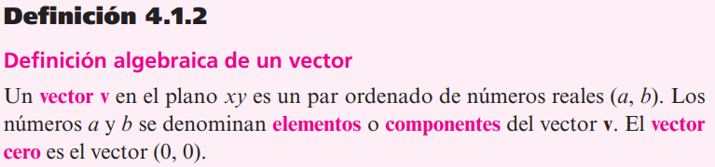
Vectores en el plano

Slide 5
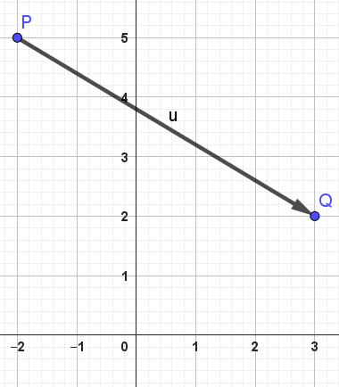

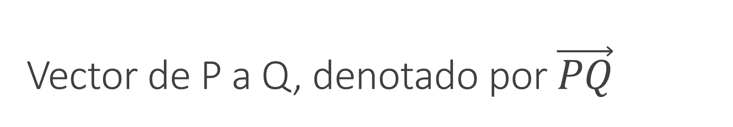
Vector de P a Q, denotado por $\vec{PQ}$
Sea P y Q dos puntos en el plano
$P=\left(x_{1},y_{1}\right) y Q=(x_{2},y_{2})$
El vector $\vec{PQ}=(x_{2}−x_{1}, y_{2}−y_{1})$
Ejemplo: Sea P=(-2,5) y Q=(3,2). Calcular el vector $\vec{PQ}$ y $\vec{QP}$

Slide 6
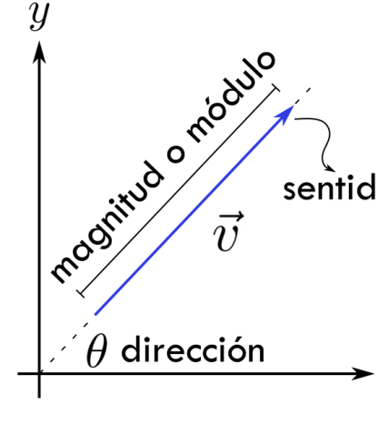
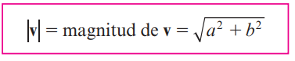
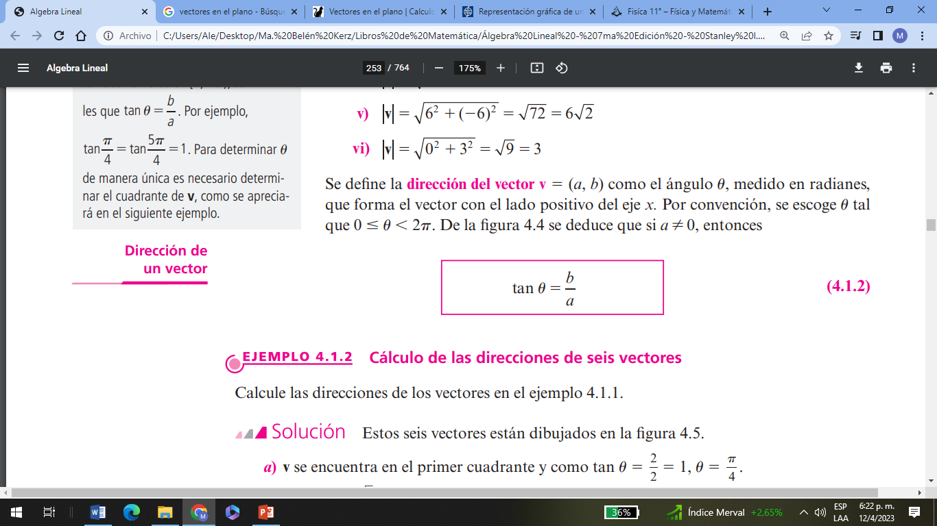


Elementos del vector $\vec{v}=(a,b)$
Magnitud o longitud del vector $\vec{v}$:
Dirección del vector $\vec{v}$: el ángulo $θ$, medido en radianes, que forma el vector con el lado positivo del eje x.

Slide 7

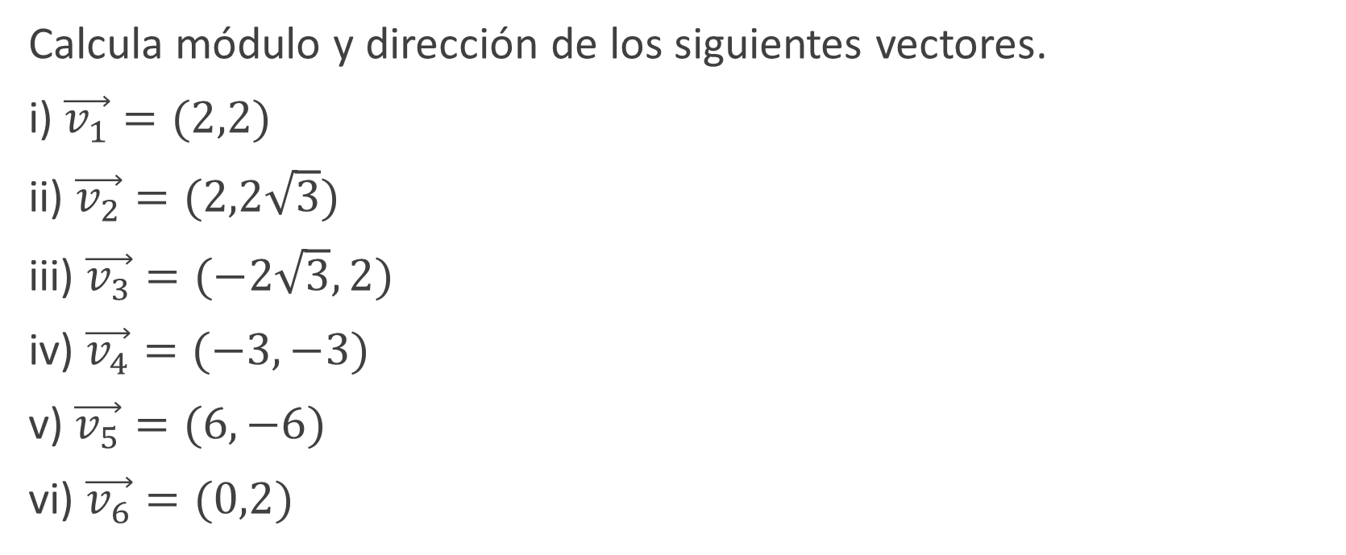
Magnitud y dirección del vector $\vec{v}$
Calcula módulo y dirección de los siguientes vectores.
i) $\vec{v_{1}}=(2,2)$
ii) $\vec{v_{2}}=(2,2\sqrt{3})$
iii) $\vec{v_{3}}=(−2\sqrt{3},2)$
iv) $\vec{v_{4}}=(−3,−3)$
v) $\vec{v_{5}}=(6,−6)$
vi) $\vec{v_{6}}=(0,2)$

Slide 8
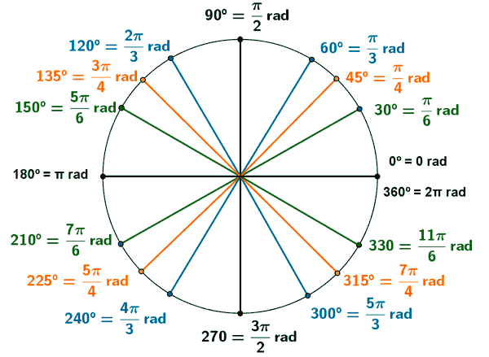

Slide 9
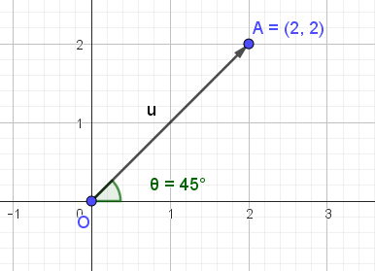
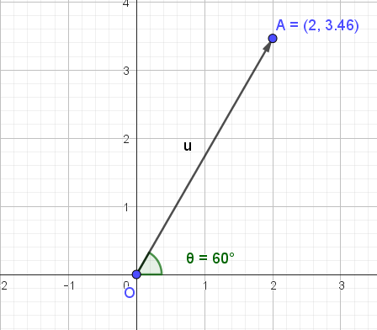
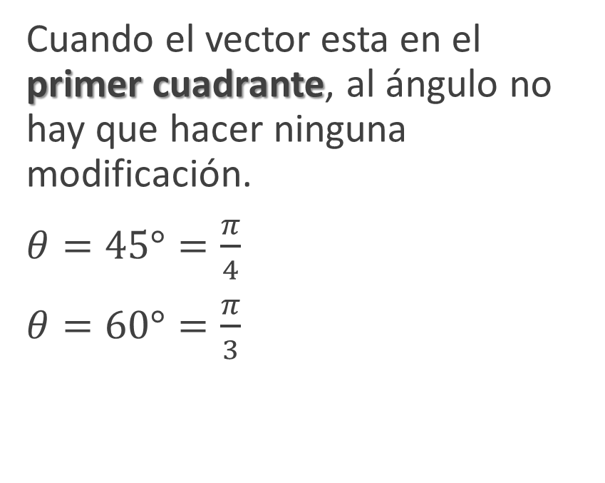
Tips para la dirección:
Cuando el vector esta en el primer cuadrante, al ángulo no hay que hacer ninguna modificación.
$θ=45°=\frac{π}{4}$
$θ=60°=\frac{π}{3}$

Slide 10
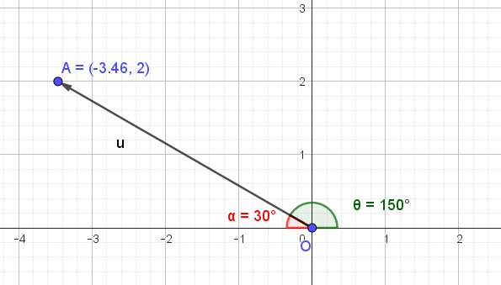
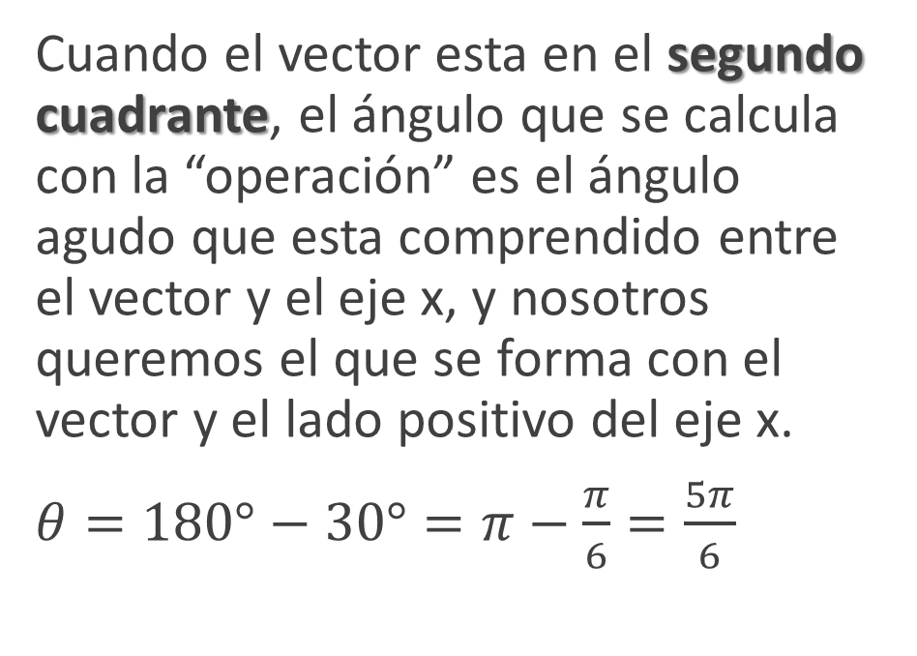
Tips para la dirección:
Cuando el vector esta en el segundo cuadrante, el ángulo que se calcula con la “operación” es el ángulo agudo que esta comprendido entre el vector y el eje x, y nosotros queremos el que se forma con el vector y el lado positivo del eje x.
$θ=180°−30°=π−\frac{π}{6}=\frac{5π}{6}$
$$θ=180°−α°=π−(α)rad$$

Slide 11
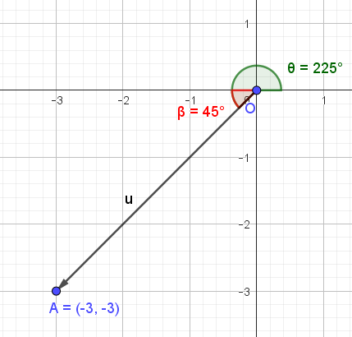
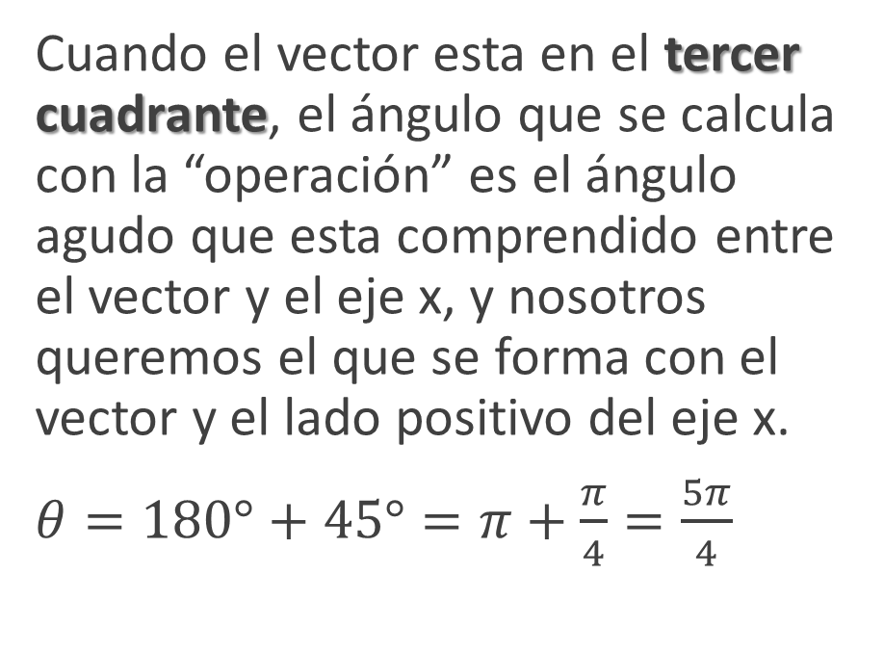
Tips para la dirección:
Cuando el vector esta en el tercer cuadrante, el ángulo que se calcula con la “operación” es el ángulo agudo que esta comprendido entre el vector y el eje x, y nosotros queremos el que se forma con el vector y el lado positivo del eje x.
$θ=180°+45°=π+\frac{π}{4}=\frac{5π}{4}$
$$θ=180°+α°=π+(α)rad$$

Slide 12
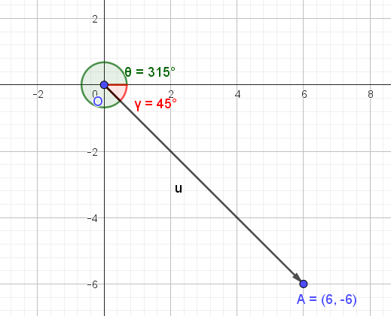
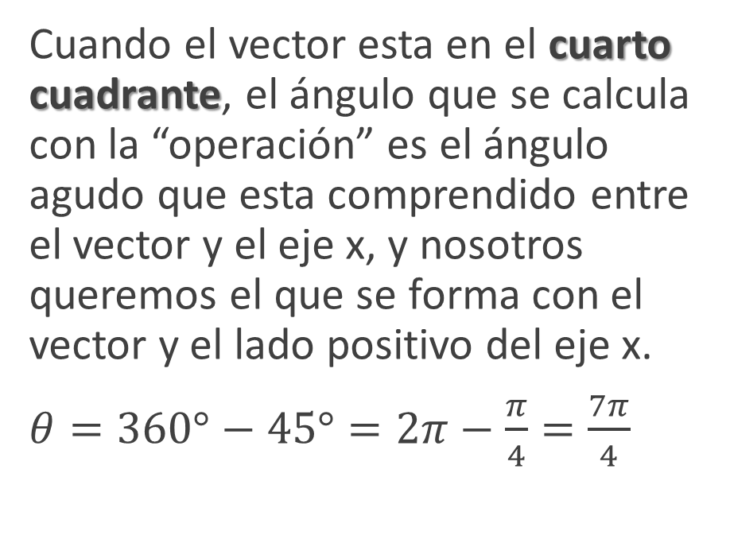
Tips para la dirección:
Cuando el vector esta en el cuarto cuadrante, el ángulo que se calcula con la “operación” es el ángulo agudo que esta comprendido entre el vector y el eje x, y nosotros queremos el que se forma con el vector y el lado positivo del eje x.
$θ=360°−45°=2π−\frac{π}{4}=\frac{7π}{4}$
$$θ=360°−α°=2π−(α)rad$$

Slide 13
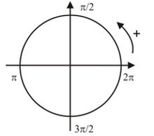
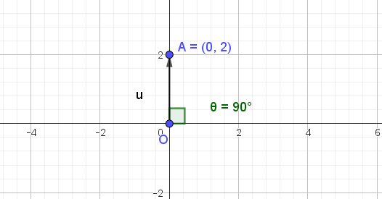
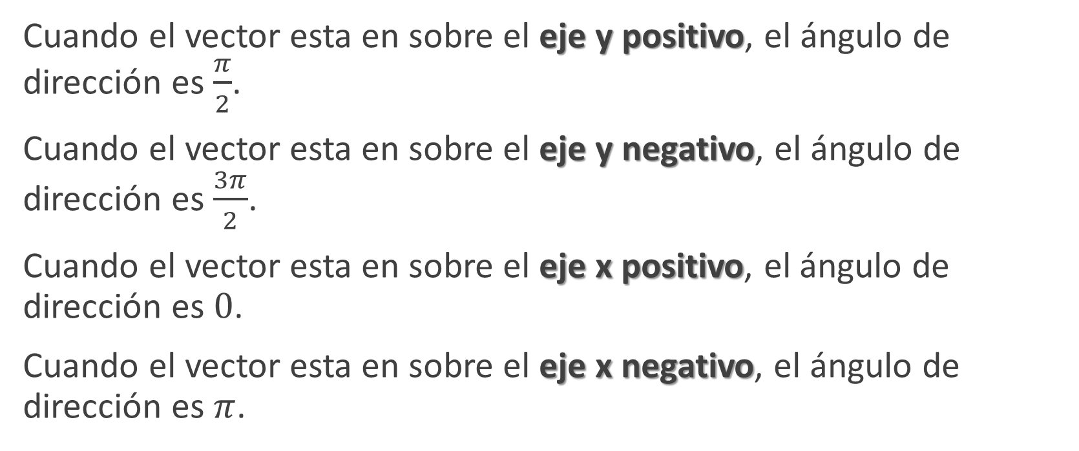
Tips para la dirección:
Cuando el vector esta en sobre el eje y positivo, el ángulo de dirección es $\frac{π}{2}$.
Cuando el vector esta en sobre el eje y negativo, el ángulo de dirección es $\frac{3π}{2}$.
Cuando el vector esta en sobre el eje x positivo, el ángulo de dirección es $0$.
Cuando el vector esta en sobre el eje x negativo, el ángulo de dirección es $π$.

Slide 14
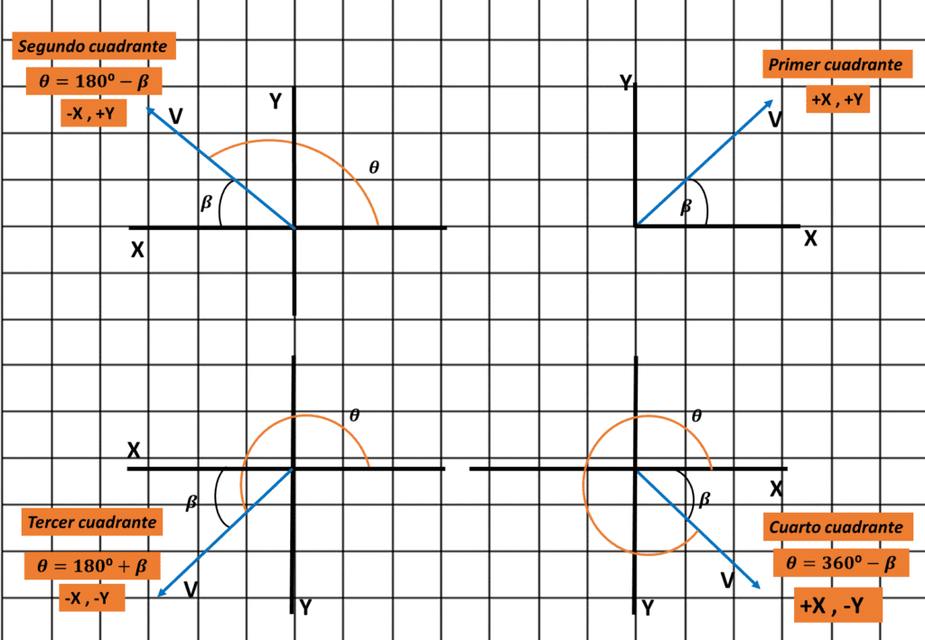

Slide 15
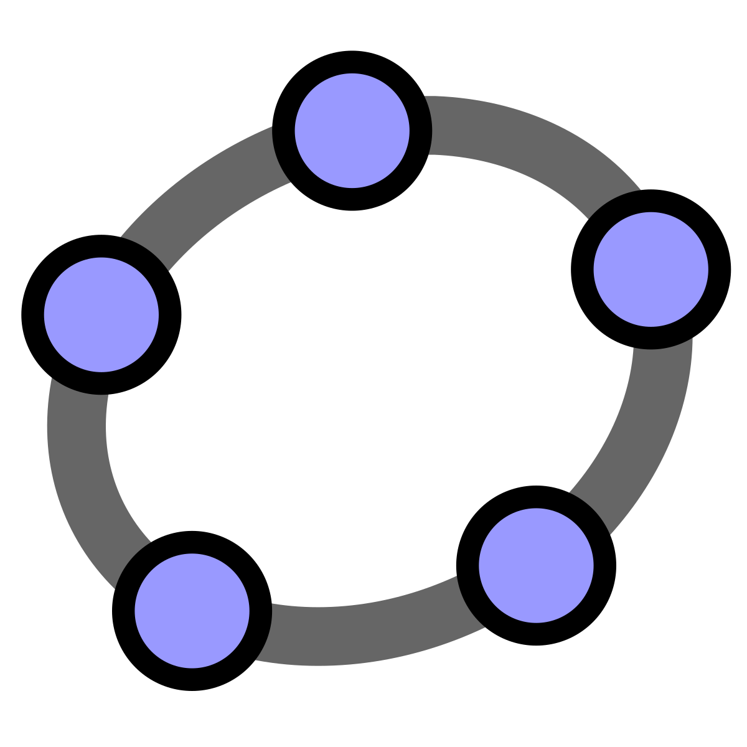

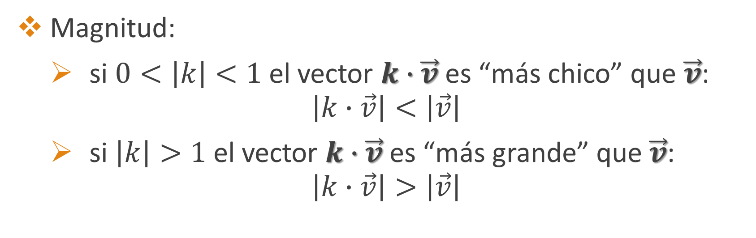
Multiplicar un vector por un escalar
$$k∙\vec{v}=k∙\left(a,b\right)=(k∙a,k∙b)$$
Magnitud:
si $0<\left|k\right|<1$ el vector $k∙\vec{v}$ es “más chico” que $\vec{v}$:
$$\left|k∙\vec{v}\right|<\left|\vec{v}\right|$$
si $\left|k\right|>1$ el vector $k∙\vec{v}$ es “más grande” que $\vec{v}$:
$$\left|k∙\vec{v}\right|>\left|\vec{v}\right|$$

Slide 16
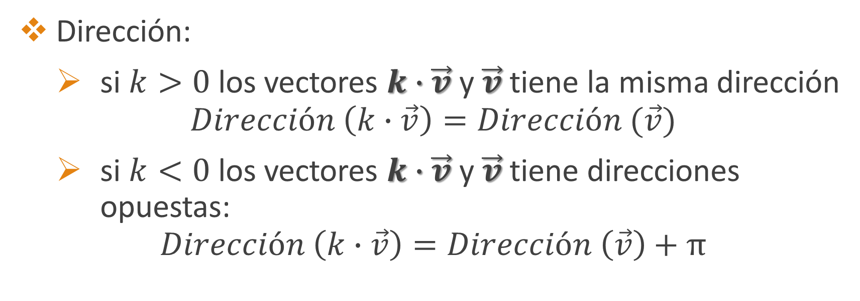
Multiplicar un vector por un escalar
$$k∙\vec{v}=k∙\left(a,b\right)=(k∙a,k∙b)$$
Dirección:
si $k>0$ los vectores $k∙\vec{v}$ y $\vec{v}$ tiene la misma dirección
$$Dirección \left(k∙\vec{v}\right)=Dirección (\vec{v})$$
si $k<0$ los vectores $k∙\vec{v}$ y $\vec{v}$ tiene direcciones opuestas:
$$Dirección \left(k∙\vec{v}\right)=Dirección \left(\vec{v}\right)+π$$

Slide 17

Sumas de vectores
Sea $\vec{v}=(a_{1},b_{1})$ y $\vec{u}=(a_{2},b_{2})$
Algebraicamente, la suma entre $\vec{v}$ y $\vec{u}$ es
$$\vec{v}+\vec{u}=(a_{1}+a_{2},b_{1}+b_{2})$$

Slide 18
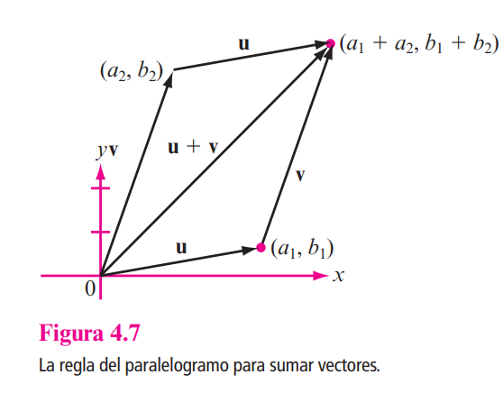
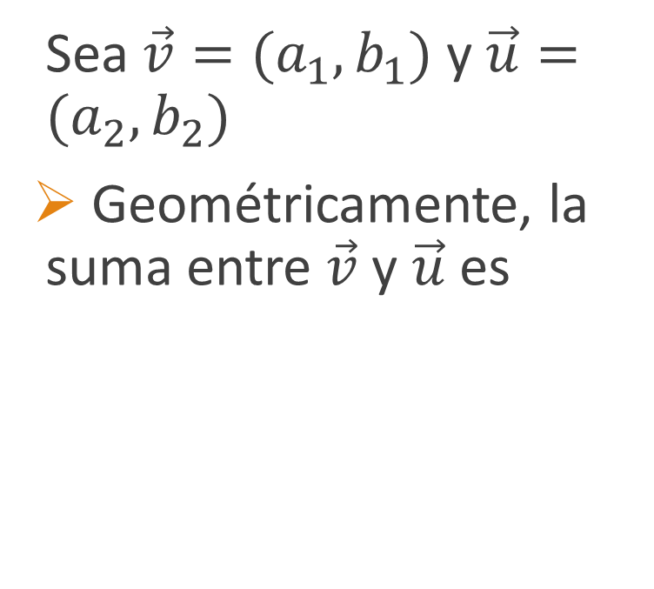
Sumas de vectores
Sea $\vec{v}=(a_{1},b_{1})$ y $\vec{u}=(a_{2},b_{2})$
Geométricamente, la suma entre $\vec{v}$ y $\vec{u}$ es

Slide 19

Resta de vectores
Sea $\vec{v}=(a_{1},b_{1})$ y $\vec{u}=(a_{2},b_{2})$
Algebraicamente, la resta entre $\vec{v}$ y $\vec{u}$ es
$$\vec{v}−\vec{u}=(a_{1}−a_{2},b_{1}−b_{2})$$

Slide 20
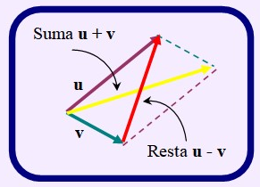
Resta de vectores
Geométricamente, la resta entre dos vectores es la otra diagonal del paralelogramo

Slide 21
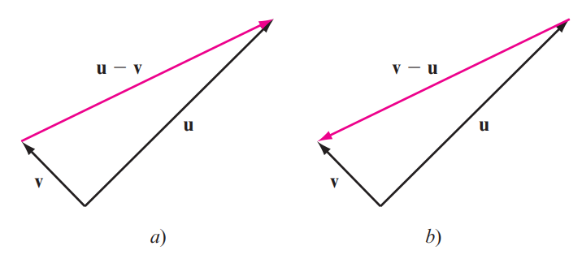

Slide 22
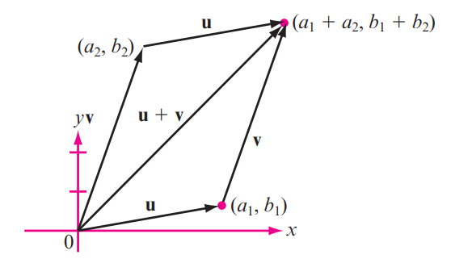
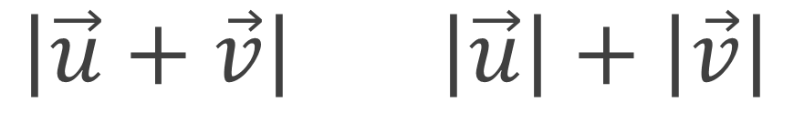
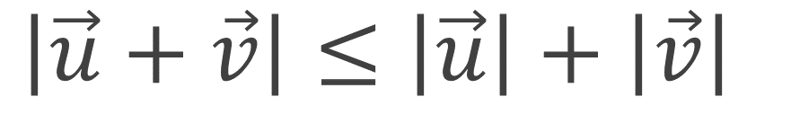
Desigualdad triangular
$\left|\vec{u}+\vec{v}\right|$ $\left|\vec{u}\right|+\left|\vec{v}\right|$
$\left|\vec{u}+\vec{v}\right|≤\left|\vec{u}\right|+\left|\vec{v}\right|$

Slide 23
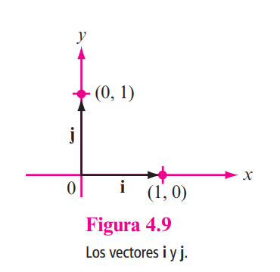

Vectores canónicos
$\vec{i}=\left(1,0\right)$
$\vec{j}=(0,1)$

Slide 24
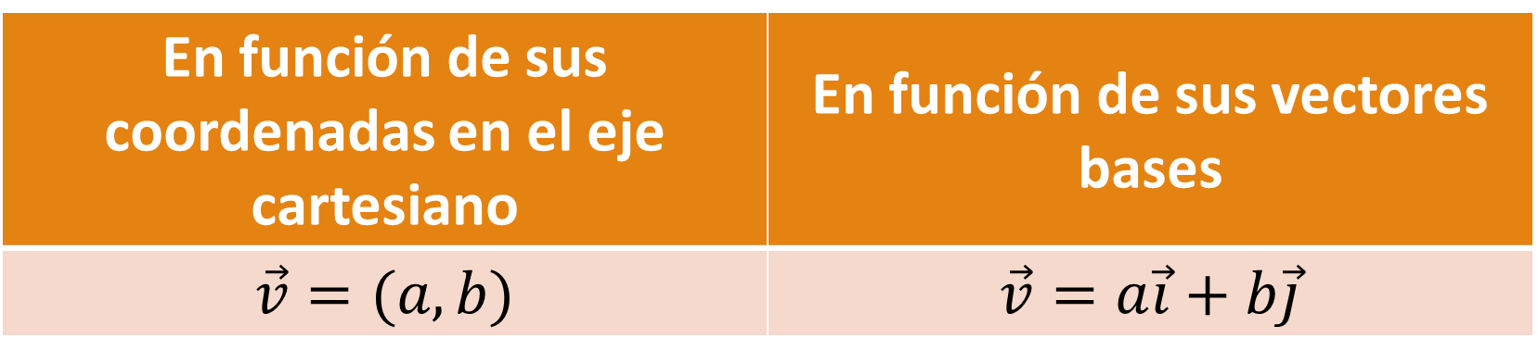
Forma de expresa un vector
En función de sus coordenadas en el eje cartesiano | En función de sus vectores bases
$$\vec{v}=(a,b)$$ | $$\vec{v}=a\vec{i}+b\vec{j}$$

Slide 25
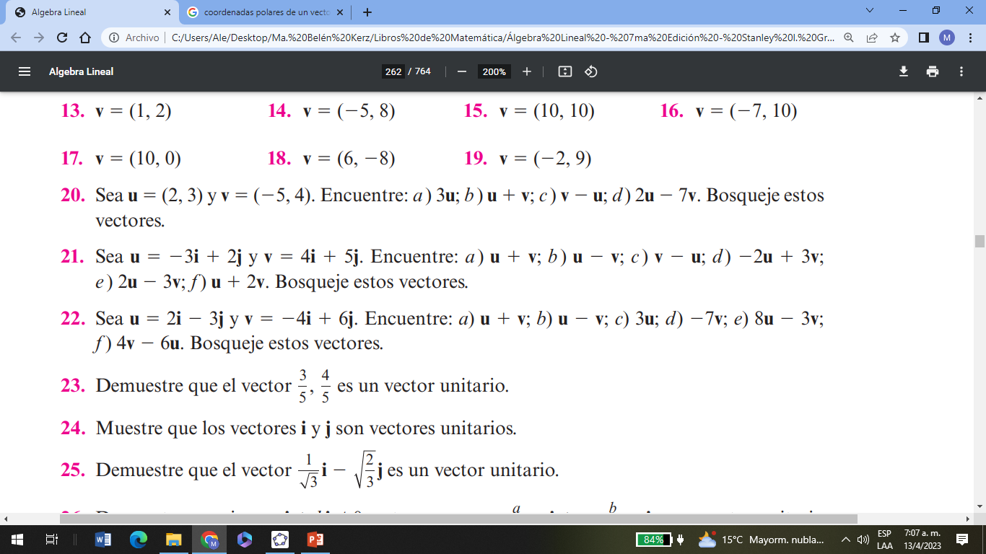

Actividades
1. Calcule magnitud y dirección de $\vec{u}$ y $\vec{v}$. Bosqueje estos vectores
2.
Bosqueje estos vectores

Slide 26
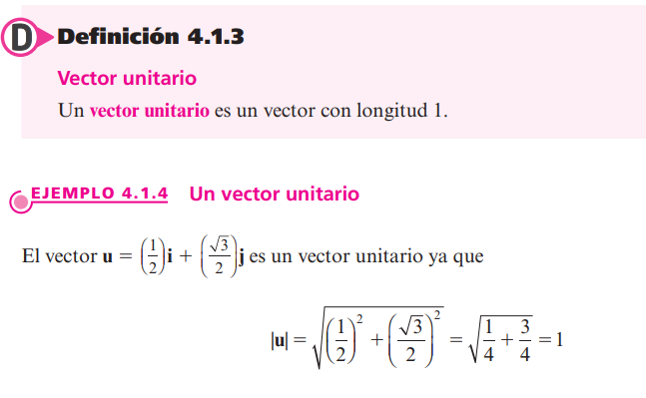
Vectores unitarios

Slide 27
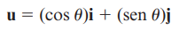

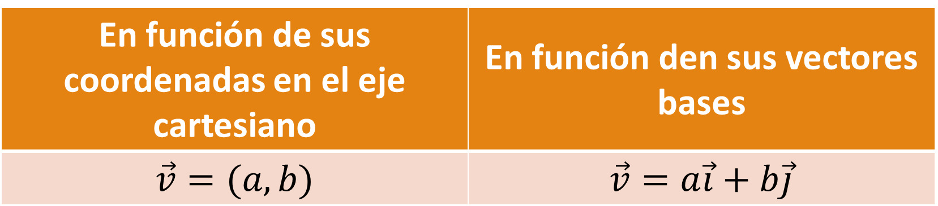
Vector unitario
Forma de expresa un vector
En función de sus coordenadas en el eje cartesiano | En función den sus vectores bases
$$\vec{v}=(a,b)$$ | $$\vec{v}=a\vec{i}+b\vec{j}$$
En función de su longitud y dirección
$$\vec{v}=(\left|\vec{v}\right|∙\cos{θ},\left|\vec{v}\right|∙\sin{θ})$$

Slide 28
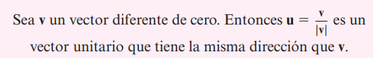


¿Cómo encontrar un vector unitario en la misma dirección que un vector dado?
$\vec{v}=3\vec{i}+5\vec{j}$
$\left|\vec{v}\right|=\sqrt{3^{2}+5^{2}}=\sqrt{9+25}=\sqrt{34}$
$\frac{\vec{v}}{\left|\vec{v}\right|}=\frac{3\vec{i}+5\vec{j}}{\sqrt{34}}=\frac{3}{\sqrt{34}}\vec{i}+\frac{5}{\sqrt{34}}\vec{j}$

Slide 29



Actividades

Slide 30

Sección 4.2

Slide 31

Producto escalar
Sea $\vec{v}=(a_{1},b_{1})$ y $\vec{u}=(a_{2},b_{2})$
Algebraicamente, el producto escalar entre $\vec{v}$ y $\vec{u}$ es
$$\vec{v}∙\vec{u}=a_{1}∙a_{2}+b_{1}∙b_{2}$$
Calculen el producto escalar entre $\vec{u}=2i+3j$ y $\vec{v}=7i+j$

Slide 32


Magnitud $↔$ Producto escalar

Slide 33

Ángulos entre dos vectores

Slide 34


¿Cómo calculamos el ángulo entre dos vectores?
Encuentre el valor del ángulo entre
$\vec{u}=2i+3j$ y $\vec{v}=7i+j$

Slide 35



Vectores paralelos
Dos vectores son paralelos si tiene la misma dirección (imagen d) u opuestas (imagen e).
Dos vectores diferentes de cero son paralelos si el ángulo entre ellos es cero o $π$.
Un vector es paralelo a otro cuando sus coordenadas son proporcionales.

Slide 36



Vectores ortogonales
Ortogonal $↔$ perpendicualres
Demuestre algebraicamente que $\vec{u}$ y $\vec{v}$ son ortogonales.

Slide 37

Teoremas de vectores ortogonales

Slide 38


Calcule
Calcule
Longitud y dirección de $\vec{u}$ y $\vec{v}$
Ángulo formado por $\vec{u}$ y $\vec{v}$
Un vector unitario ortogonal a $\vec{u}$
Un vector unitario paralelo a $\vec{v}$

